Slide 1
HuggingFace 회원가입

Slide 2
사전에 HuggingFace 회원가입 해두세요 (무료)
https://huggingface.co/

Slide 3
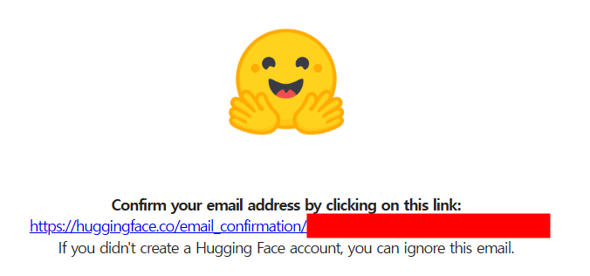
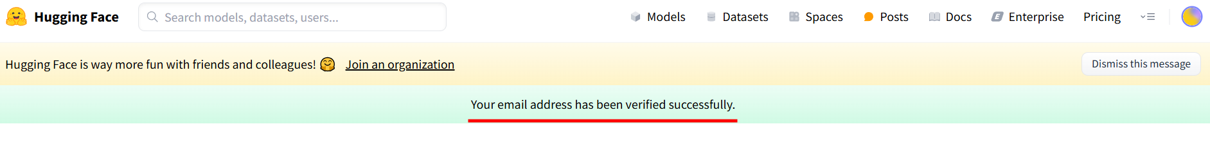
반드시 email 에서 confirm 하세요.
[Hugging Face] Click this link to confirm your email address

Slide 4
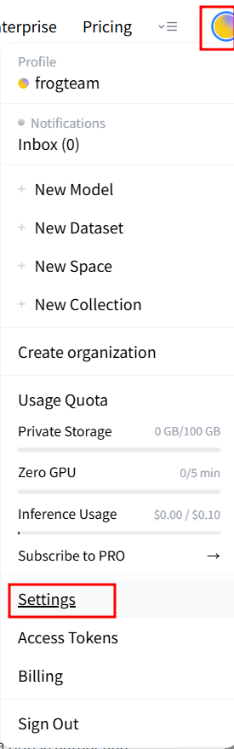
token 필요
Hugging Face API 를 사용하려면 당연히 token 이 필요하다..

Slide 5
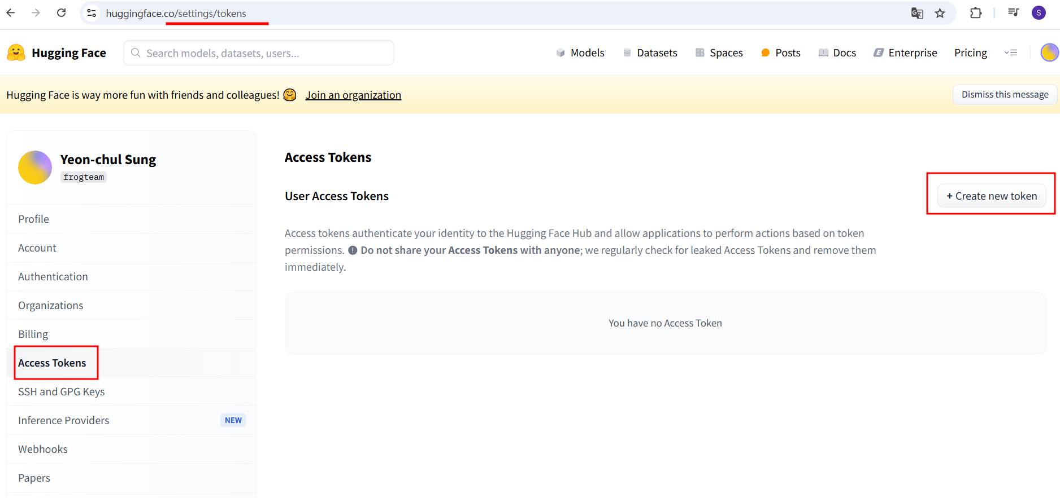
https://huggingface.co/settings/tokens

Slide 6
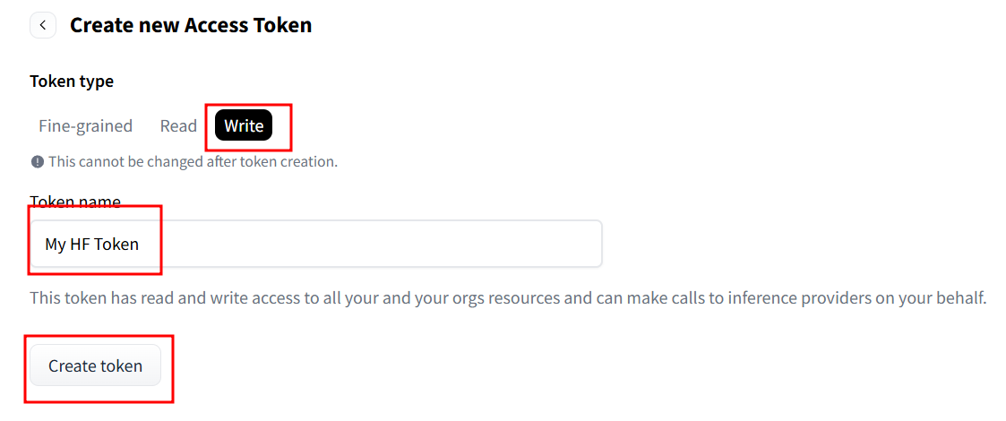
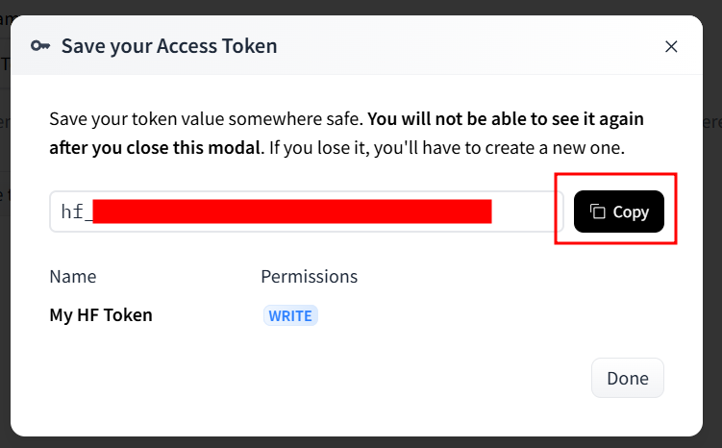
Token Type: Write 로 발급
반드시 따로 잘 보관해 두어야 한다

Slide 7
